Slide 1
未來銷售預測

Slide 2
Overview
利用2013年1月至2015年10月的交易數據做為訓練
-資料擷取
-資料探索
-資料清洗
-資料轉換
-模型訓練
預測2015年11月銷售資料
-預測銷量

Slide 3
Data
item_categories
類別名稱,類別編碼(唯一的流水碼)
Items
項目名稱,項目編碼(唯一的流水碼),項目對應的類別編碼
Shops
店鋪名稱,店鋪編碼(唯一的流水碼),
Sales_train
日期,連續月份,店鋪編碼,項目編碼,項目價格,銷售數量
Test
ID(流水碼),店鋪編碼,項目編碼

Slide 4
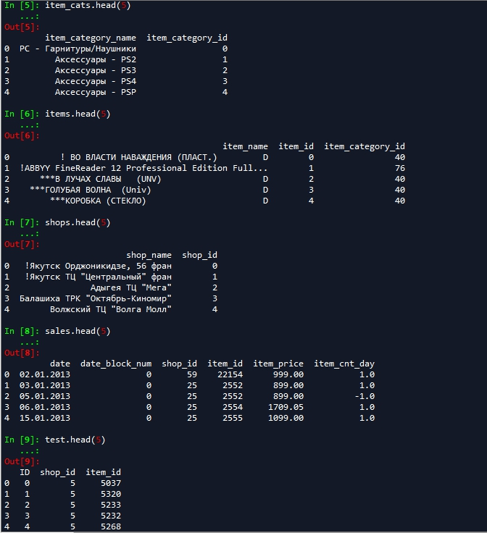

資料擷取

Slide 5
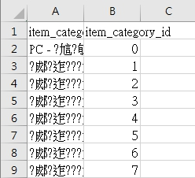
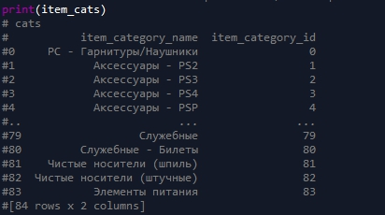
資料探索 : Item_categories
item_category_name : 類別名稱, item_category_id : 類別編碼
84種種類

Slide 6
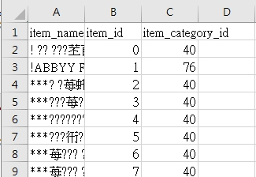
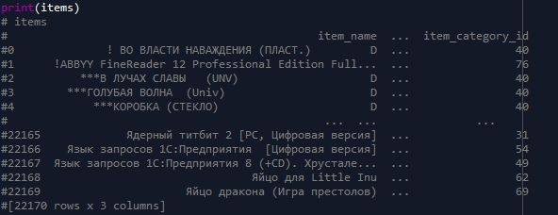
資料探索 : Items
item_name : 項目名稱, item_id : 項目編碼, item_category_id : 對應類別編碼
22170種項目

Slide 7
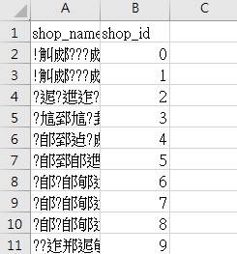
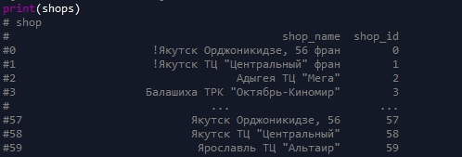
資料探索 : Shops
shop_name : 商店名稱, shop_id : 商店編碼
59家通路

Slide 8
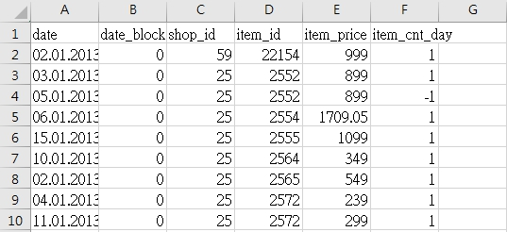
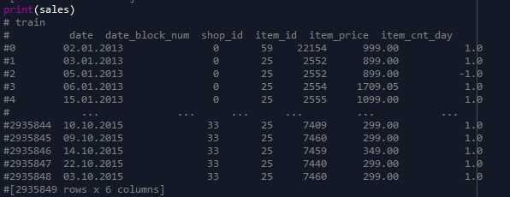
資料探索 : Sales_train
Date : 時間, date_block_num : 連續月份, shop_id : 商店編碼, item_id = 項目編碼, item_price = 項目價格, item_cnt_day = 銷售量
2935849筆銷售數據

Slide 9
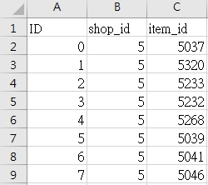
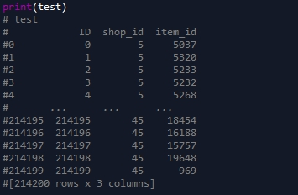
資料探索 : Test
ID : 流水碼, shop_id : 商店編碼, item_id = 項目編碼
214200筆待預測數據

Slide 10
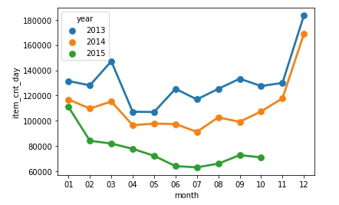
資料模型
時間銷量圖->橫軸 : 月份 ,縱軸 : 銷售量

Slide 11
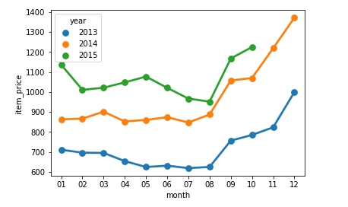
資料模型
時間金額圖->橫軸 : 月份 ,縱軸 : 價格

Slide 12
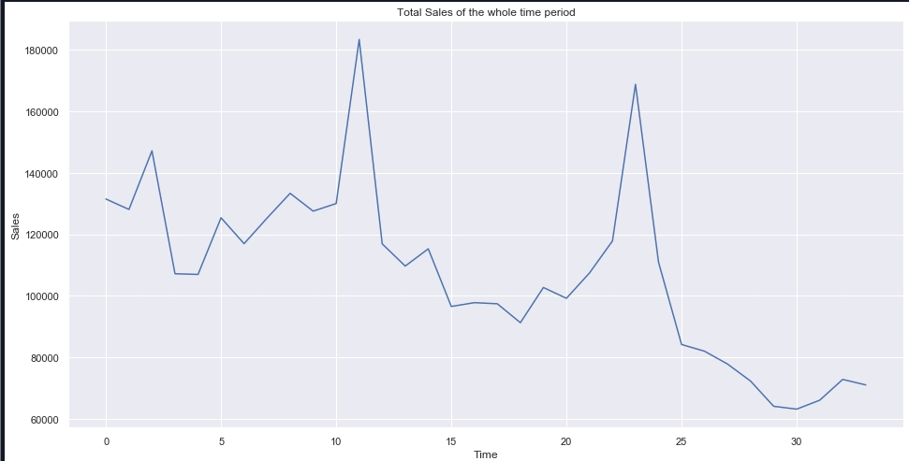
資料模型
時間總銷售量圖->橫軸 : 連續月份 ,縱軸 : 總銷售量

Slide 13
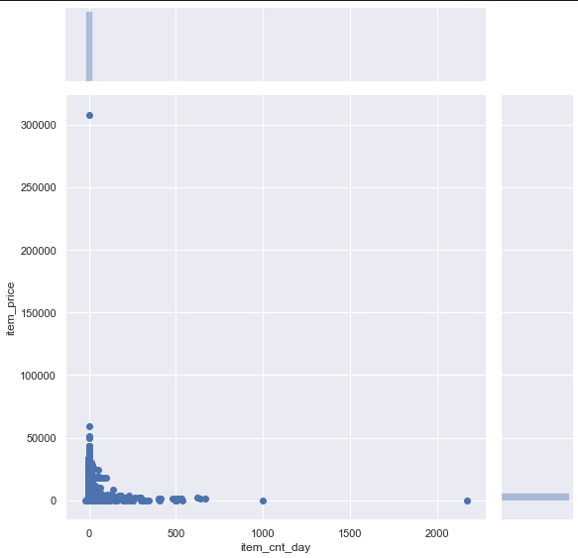
資料模型
橫軸 : 銷售量 ,縱軸 : 銷售價

Slide 14
資料清洗
刪除
1.remove “item_price > 0” -> 退貨
1
2.塞選測試集存在的商店或項目
1711409
3.消除離異點 “item_cnt_day >= 0 and item_cnt_day <= 125 and item_price
< 75000”
2988
2935849->1221451

Slide 15
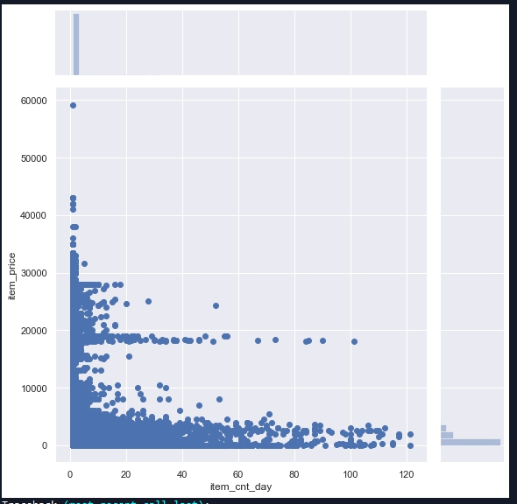
資料清洗
橫軸 : 銷售量 ,縱軸 : 銷售價
Before After

Slide 16
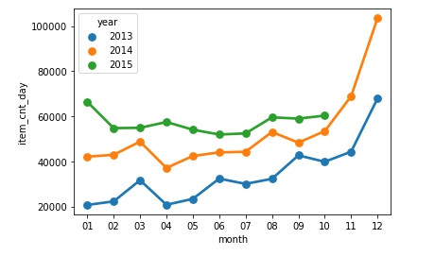
資料清洗
時間銷量圖->橫軸 : 月份 ,縱軸 : 銷售量
Before After

Slide 17
資料轉換
轉換
1.將同個月份->同個商店->同個商品結合，統計各項目商品單價與銷售量
2.把連續月份當column,統計銷售量

Slide 18
小結
年尾是銷售旺季
總體”銷售量”逐年下降
清洗後2013年與2015年銷售量翻轉 -> 要預測的資料集是銷售量在成長的通路商品
整體銷售量越來越低，銷售額卻越來越高 -> 2014年俄羅斯金融危機 盧幣大貶值

Slide 19
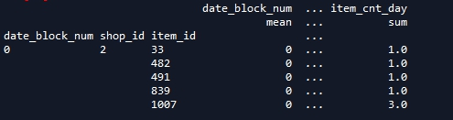
資料轉換

Slide 20
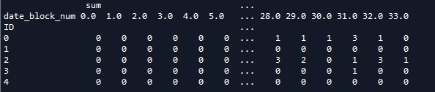
資料轉換

Slide 21
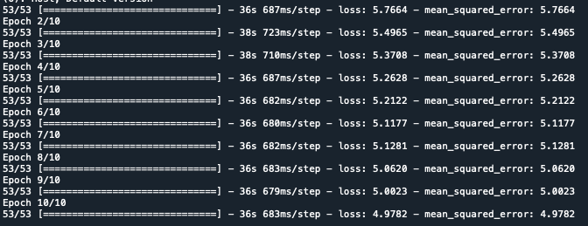
模型
用 LSTM(Long Short Term Memory) 進行訓練

Slide 22
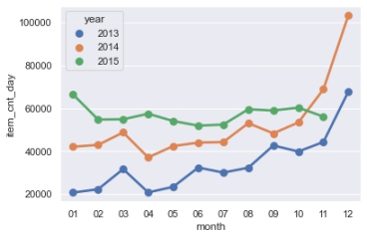
預測

